Slide 1
《理解当代中国葡萄牙语演讲教程》 课程设计探索与实践
外国语言文化学院 颜巧容
第七届全国高等教育改革与发展高端论坛， 2023年3月25日

Slide 2
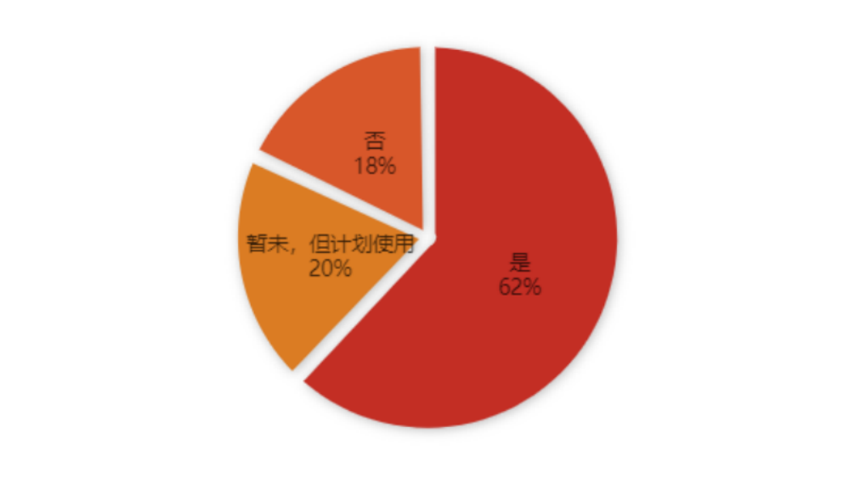
一、葡萄牙语演讲课程及教材使用情况
图1 全国44所葡萄牙语葡语本科高校“理解当代中国”系列教材使用情况
已使用 21所
暂未使用 13所（其中计划使用7所）
已使用 21所 未使用，但计划使用 7所 未使用 6所

Slide 3
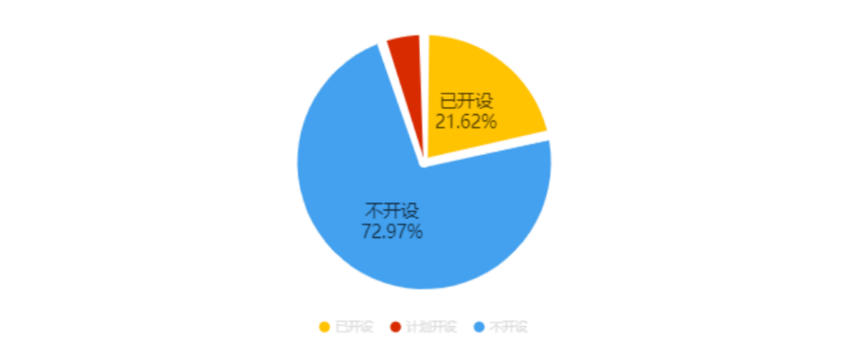
图2 全国44所葡萄牙语葡语本科高校《葡萄牙语演讲课程》开设情况
已开设 8所 计划开设 2所 未开设24所

Slide 4
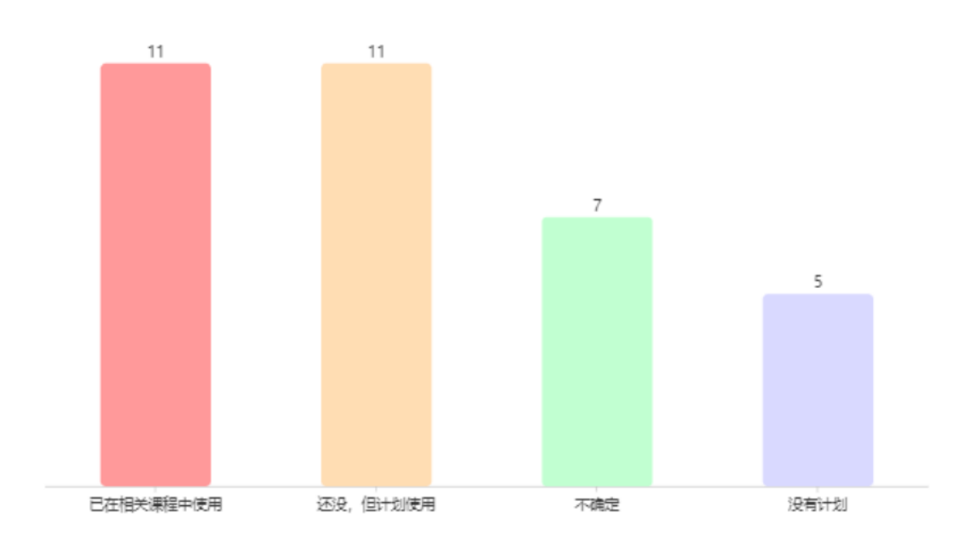
图3 44所葡语高校使用《理解当代中国：葡萄牙语演讲教程》情况

Slide 5
图4 葡语教师希望《理解当代中国：葡萄牙语演讲教程》虚拟教研室举办的活动类型

Slide 6
我们如何上好演讲课程？
我们如何用好演讲教材？

Slide 7
二、课程、教材与教学的关系
课程 = 教材？
先有教材? 先有课程？？

Slide 8
课程的五种形态
“理想的课程”（课程专家或学术团体提出应开设的课程）
“正式的课程”（教育行政部门规定的课程标准和教材）
“领悟的课程”（任课教师感悟、理解的课程）
“实施的课程”（课堂上实际实施的课程）
“领悟的课程”（学生体验、感悟的课程）
——约翰•古德莱德（美）
Notes:
Ｊｏｈｎ·Ｉ·ＧｏｏｄｌａｄａｎｄＡｓｓｏｃｉａｔｅｓ（ｅｄｓ．）．Ｃｕｒｒｉｃｕｌｕｍ
Ｉｎｑｕｉｒｙ：ｔｈｅｓｔｕｄｙｏｆｃｕｒｒｉｃｕｌｕｍｐｒａｃｔｉｃｅ［Ｍ］．Ｎｅｗ Ｙｏｒｋ：ＭｃＧｒａｗ－
Ｈｉｌｌ，１９７９：３４４—３５０，１７

Slide 9
从本质上看课程是生成于实践的、无法分解的、整体化的“教育活动”。既然是”教育活动”,就必然现实地而不是抽象地包含和涉及教育中的各个成分、各个要素以及各个方面。
黄甫全，2014:56.

Slide 10
三、如何设计一门演讲课程？
教学设计做什么？
美国学者马杰（Mager, R.E.,1968) 指出，教学设计最低限度需要回答以下三个问题：
我们将要去哪里？（教学目标）
我们如何去那里? (教学策略与媒介）
我们如何知道我们何时到那里？（教学评估）
定目标
想办法
做评估

Slide 11
成果导向教育理念（OBE）指导下的课程设计
OBE 教育理念的三个核心要素
产出导向
课程层次：课程目标为导向
培养方案：毕业要求为导向
培养目标层次：外部需求为导向
学生中心
以学生为发展中心
以学生为中心配置环境和资源
学生
成果
持续改进
评估
课程（教学大纲）
培养方案
培养目标

Slide 12
三“理解当代中国” 葡萄牙语演讲课程设计
课程设计步骤
01
02
03
04
05
诊断需求
明确成果
明确教学目标
设计大纲
安排内容
设计教学活动
评价学习成果
调整平衡性和顺序性

Slide 13
3.1 产出成果及教学目标
演讲主题
A
任务成果：通过演讲向巴西青年学生宣介当代中国核心概念
教学目标：知识目标、能力目标、价值目标
演讲内容
非语言行为
B
公众演讲能力标准
C
D
E
口头表达能力
支撑材料（演讲文档、视觉辅助工具）
Schreiber et.al 2012

Slide 14
“理解当代中国”葡语演讲实践课程 教学目标
知识目标 | ① 掌握演讲基础知识（社会功能、基本结构、评价标准等） ② 了解说解性演讲的基本特征、听众分析和术语选择策略 ③ 知晓当代中国主题核心概念的内涵及葡语表述
能力目标 | ① 能根据所选主题收集材料、组织演讲内容 ② 能用准确的术语和流畅准确的语言介绍“理解当代中国”相关主题 ③ 能运用论据、观点和推理以及文字、图片、音视频材料等增强演讲的说服力
价值目标 | ① 培养学生乐观积极自信的自我认知及良好的团队合作精神，实现公开场合自信表达及有效传播 ② 培养学生对习近平新时代中国特色社会主义思想的领悟力及跨文化传播意识 ③ 培养学生用葡语“讲好中国故事”的使命感与责任感

Slide 15
3.2 葡萄牙语演讲课程内容模块设计
演讲基础知识
演讲内容组织和论据类型
解说性演讲的基本特征、听众分析和术语选择
演讲稿撰写和修改
演讲仪态和语言表现力
演讲PPT制作与视频剪辑
展示与评价

Slide 16
3.3 形成课程内容及活动实施方案
第一讲 演讲基础知识
内容：介绍演讲的社会功能、类型以及克服演讲恐惧的具体方法
活动及成果：学生将通过教师讲授、阅读参考书目、观看演讲视频以及线上讨论理解公共演讲的必要性、具体功能、演讲类型以及通过心理准备、演讲练习和高能姿势的使用缓解演讲紧张情绪的具体方法。
第二讲 演讲内容组织和论据类型
内容：介绍演讲内容组织的三种主要形式、以及主次要信息分辨、以及短例、长例、数据、引用等论据类型。
活动及成果：学生将通过观看演讲课程在线资源、精选演讲示例，通过思维导图分析演讲结构，明确演讲内容组织方式及理解各种论据的使用目的和具体效果。
第三讲 解说性演讲的基本特征、听众分析及术语选择
内容：介绍解说行演讲的基本特征，同时介绍听众分析在演讲设计中的作用，以及如何将专门术语以便于听众接受的方式准确传达。
活动及成果：学生将在教师讲授之后对精选演讲示例进行分析讨论。

Slide 17
第四讲“理解当代中国”主题演讲内容设计、演讲稿撰写及修改
内容：主题学习，演讲内容设计相关知识综合运用
活动及成果： 学生将选择感兴趣的中国主题并组成3-4个小组进行分组学习。
学生将在教师指导下完成主题演讲思维导图、小组讨论、初稿撰写、组内演讲稿互评、教师集中点评、线上学习反馈等学习活动，其中穿插如何构建演讲说服力的学习与讨论，引导学生思考如何通过演讲内容设计、术语选择、逻辑组织等让“理解当代中国”主题演讲贴近受众，达到良好的传播效果。
第五讲 演讲仪态和语言表现力
1. 内容：演讲中身体语言的使用以及通过表情、声调的变化增强语言表现力。
2. 活动及成果： 学生将通过观看演讲视频感受手势、表情、声调对演讲效果的具体影响，同时结合自己的讲稿进行演讲训练。

Slide 18
第六讲 演讲PPT 制作与视频剪辑
1. 内容：了讲与PPT 的关系，同时了解PPT 制作的常见误区以及五种PPT类型。介绍常见视频制作软件及演讲视频制作方法。
2. 活动及成学生在演讲稿的基础上完成演讲PPT 制作，并完成演讲视频录制和剪辑。
第七讲 演讲视频展映及反馈
1. 内容：演讲任务及反馈
2. 活动及成果：就制作的演讲视频进行集中展映并邀请对象国青年受众就演讲内容、语言表达、视觉呈现、传播效果等方面进行点评，学生之间进行互评和讨论，教师进行反馈。通过组织与目标受众面对面交流活动，使学生能够直观收到受众反馈，对如何传播中国文化，讲好中国故事进行深入思考。

Slide 19
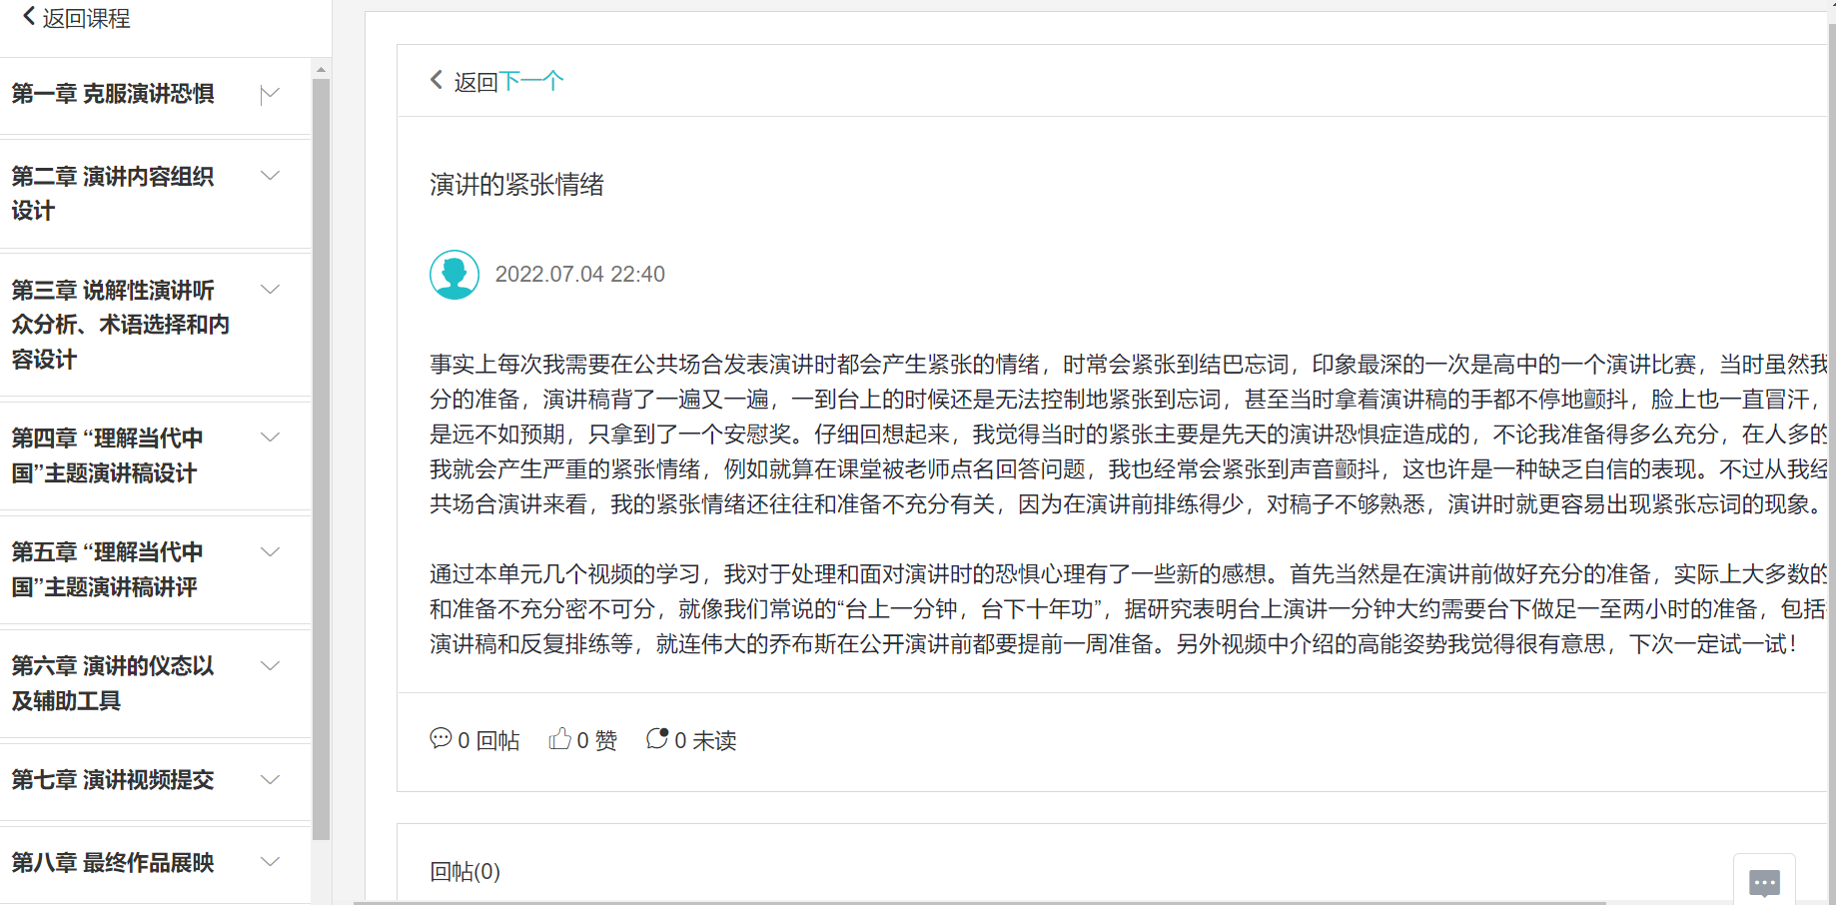
四、课程实施

Slide 20
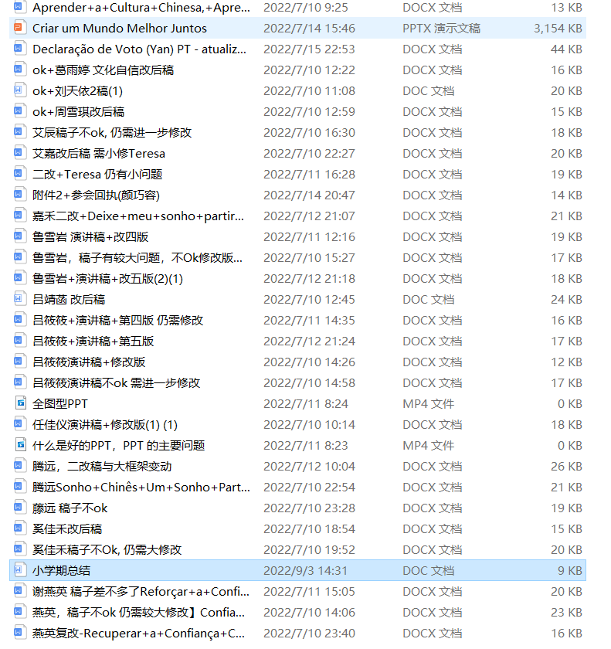
痛苦的演讲稿修改过程
教师反馈非常重要！！！

Slide 21
五、课程成果展示
1. 学生张艾嘉“中国梦”主题演讲介绍了中国梦产生的历史背景和深刻内涵，得到巴西青年学生高度评价，认为通过这个演讲第一次了解了中国的革命历史。

Slide 22
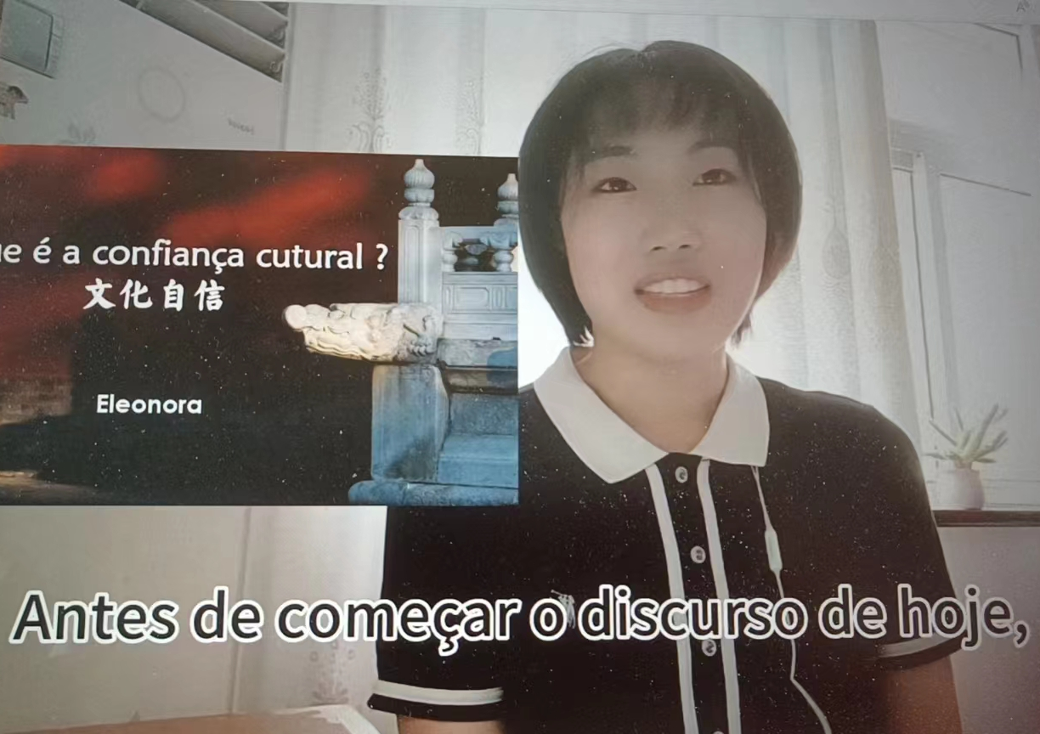
2.吕靖菡文化自信主题演讲，通过小故事讲述文化自信对当代中巴两国青年的重要性，用共情打动观众

Slide 23
3.荆艾辰以“我们共同的未来”主题演讲阐释“人类命运共同体”的核心内涵，落落大方，条理清晰的表达得到了同学们的一致好评

Slide 24
通过这几次同学的互评、老师的改稿和视频课的学习，我认为我的演讲稿还存在以下几个问题：
首先是我的语言并没有足够精确，对听众来说也还没有足够的说服力，最开始例子不足，全篇展开论述毫无论据基础，后面论据安排不够合理，显得生硬效果不够好，后面老师建议我把引用的外国专家的话改成直接的数据，我才明白原来论据也有好和更好的区别，通过观看网课视频我也学习到，在说服力之外，寻找一些新奇的例据也能为我的演讲稿达到意想不到的好效果，接下来我会好好思考论据的选择还有它与我论证过程的合理插入与安排。
演讲中概念解释不够清楚，听众们生活在他国文化环境里，很多中国人认为理所应当的概念他们很难去理解，所以为了让我的受众能够尽可能多地get我的意思，我需要注意到每一个我使用到的有专有意义的词都附上条理清晰的解释。

Slide 25
我的稿子第一次改后版花了一部分篇幅说别的国家的集体“梦”（我最初的思路就是通过与其他国家的“梦”进行对比，来突出中国梦的优越性）并且在后续论述的逻辑主线比较混乱，同学和老师看了以后都认为稿件的内容主次不明显，论证结构不清晰，观点句和论据的位置安排不得当且论证空虚乏力，在老师的建议和学习视频之后我做出了一些修改；再改的时候，老师提出了更好的论证结构，让我舍弃原有的国内外对比和发展成果由世界共享，而是着重论述中国梦在结合个人与国家利益这方面的突出贡献（演讲稿的核心是想说个人梦想与国家梦想紧紧相连，中国梦是国家的梦也是个人的梦，应该围绕这点写清楚）。

Slide 26
我的初稿有很多的问题，逻辑不清晰，对象不明确，论证不充分，用词不恰当等等。经过老师的反复几次批改，我前后改了六次才终于写出了一篇差强人意的演讲稿。通过上外老师的几个视频，我也学到了怎样让自己的讲稿有更强的说服力。过去我想当然地以为提出观点就可以了，对于那些我自认为显然正确的观点缺少有力的论证，而经过老师点拨，我明白了每一个观点都需要进行充分的论证，因为我们自己并不是权威的专家，所以不能妄下结论，应该多引用权威的观点，准确的数据和可靠的调查。

Slide 27
六、课程设计的持续改进
任务设计: 更多受众，现场直播？
内容调整：
加重《理解当代中国：葡萄牙语演讲教程》课文学习比重；
加强演讲稿设计、撰写和修改过程中“对内话语”与“对外话语”的分析对比。

